Slide 1
美洲(第2课时）
第六章
第三节

Slide 2
学习目标
1.运用地图记住南美洲地理位置
2.归纳南美洲的地形、气候、河流特点及其相互关系
3.根据表格理解美洲大陆内部的经济发展水平是不平衡的

Slide 3
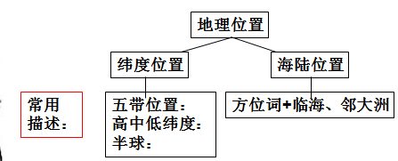
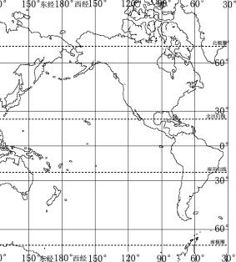
南美洲的地理位置
160°E
南美洲大部分位于赤道与南回归线之间，没有被南极圈穿过
【答案】
依据
南美洲大部分位于热带，小部分位于南温带，没有南寒带；
主要位于南半球、西半球
依据
南美洲主要位于赤道以南，160°E以东
西、东分别临太平洋、大西洋，北以巴拿马运河为界与北美洲相邻，南与南极洲之间隔德雷克海峡。

Slide 4
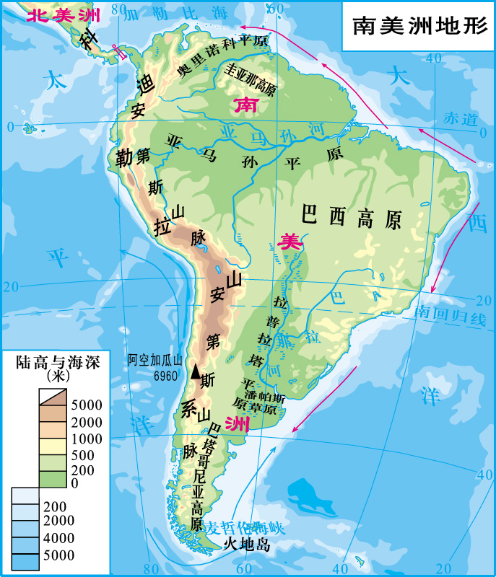
南美洲的地形
南美洲西部有年轻高大
的山脉
安第斯山脉以东地域广
阔，平原与高原相间分布

Slide 5
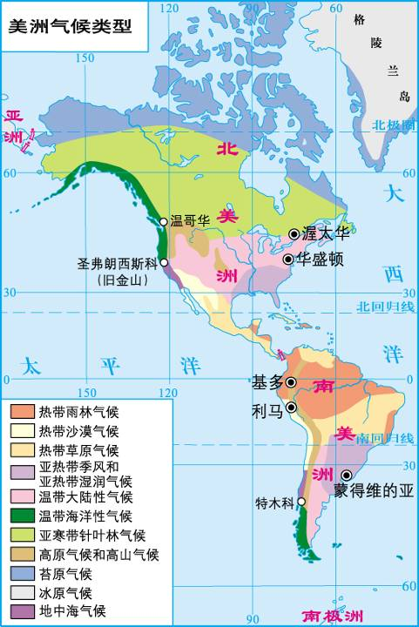
南美洲的气候
南美洲的纬度位置与气候类型构成特点
 | 纬度位置 | 气候类型构成特点
南美洲 | 大部分位于热带，小部分位于南温带，没有寒带； | 以热带气候为主。

Slide 6
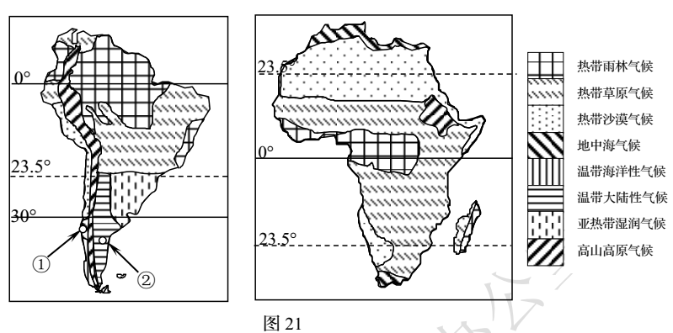
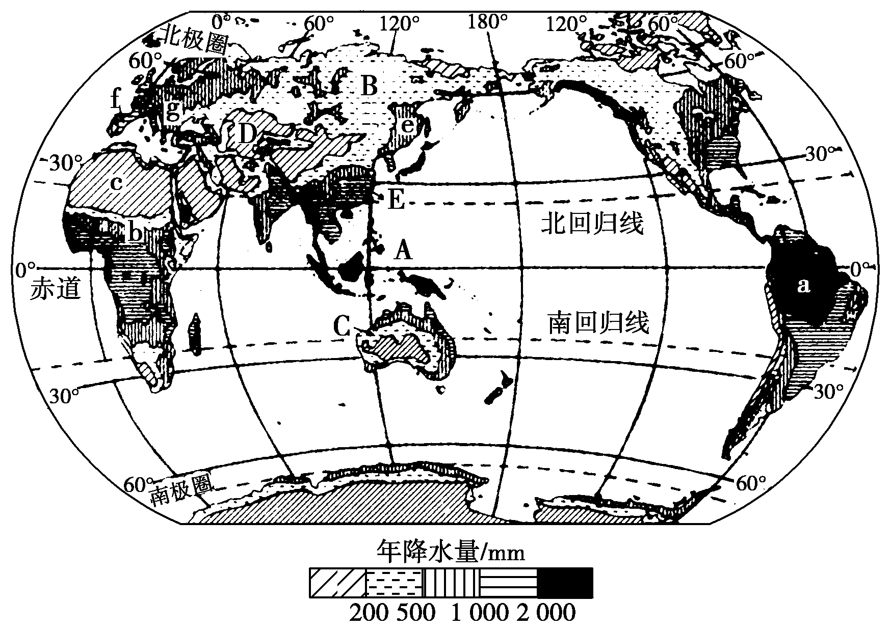
南美洲的气候
资料1
资料2
 | 思路梳理 |  | 南美洲 | 影响因素
气候特征 | 气候类型构成 | 哪种类型为主 | 热带草原和热带雨林气候为主 | 纬度因素
 | 气候空间分布格局（排列、形状） |  | 西部气候类型狭长带状分布 | 地形地势因素
 | 冷热与干湿的性质（结合气温降水数据） |  | 最冷月平均气温都在0℃以上（除高山），最湿润的大洲
由资料1
由资料2

Slide 7
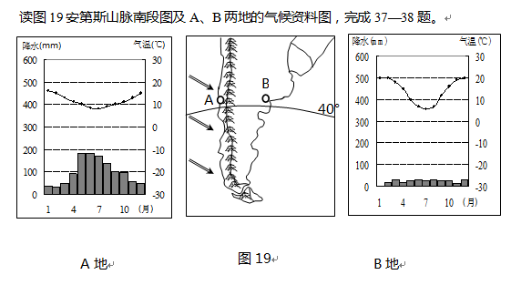
南美洲的气候
南美洲地形对气候的影响
（1）图中A地的气候类型是 A
A．地中海气候 B．亚热带季风气候 C．温带季风气候 D．温带海洋性气候
（2）造成A、B两地降水不同的主要因素是 B
A．纬度因素 B．地形因素 C．海陆分D．太阳辐射

Slide 8
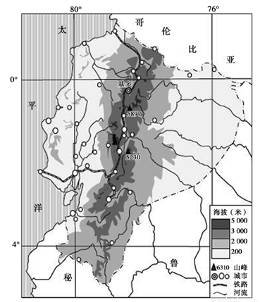
南美洲地形、气候对人口分布的影响
（1）厄瓜多尔首都，位于赤道附近高山中，试结合资料分析原因。
（2）结合已学知识，试分析A处人口稀少原因。
基多月平均气温和降水量表
月份 | 1 | 2 | 3 | 4 | 5 | 6 | 7 | 8 | 9 | 10 | 11 | 12
气温 | 14.2 | 14 | 14.3 | 14.3 | 14.5 | 14.5 | 14.6 | 15.0 | 14.8 | 14.3 | 14.3 | 14.4
降水 | 74 | 114 | 127 | 149 | 98 | 37 | 26 | 32 | 79 | 115 | 79 | 83
A
A
A
（1）赤道附近气温高，基多位于高山，海拔高，气温比较适宜。
（2）A位于原始的热带雨林，气候过于湿热，不适合居住
【答案】

Slide 9
美洲的居民与经济
 | 北美洲 | 南美洲
面积最大国家 | 加拿大 | 巴西
主要人种 | 白色人种为主 | 混血人种为主（南美洲被称为“世界人种大熔炉”）
国家类型 | 美国、加拿大是发达国家 | 都是发展中国家

Slide 10
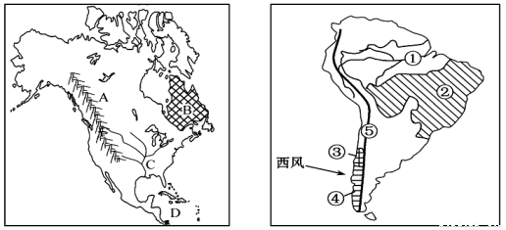
检测练习
基础必会题
读图填空
（1）图中山脉：A 、⑤ ，两山脉都属于科迪勒拉山系。
（2）图中斜线部分②表示的地形区是巴西高原 。
（3）南、北美洲的分界线是巴拿马运河 ，大大缩短了太平洋和大西洋之间的航程。
（4）图中③④两种气候类型局限在太平洋沿岸狭长的地带主要是受地形地势因素影响。

Slide 11
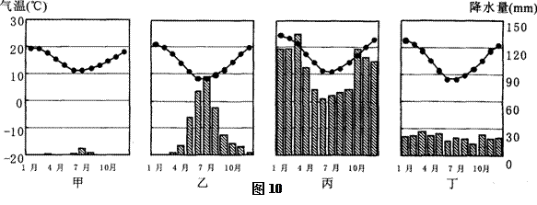
三、检测练习
检测练习
1.读图回答
基础必会题
1.读图回答
（1）①河是亚马孙河，它是世界径流量最大、流域面积最广的河流，从地形和气候两个方面分析原因：
A、地形方面：主要流经亚马孙平原，流域面积广，支流多；北西南三面地势高，有利于水的汇集；
B、气候方面：流经地区属于热带雨林气候，全年多雨，流量特别丰富。
（2）④的气候类型为地中海气候，
对应的气候资料图为乙图

Slide 12
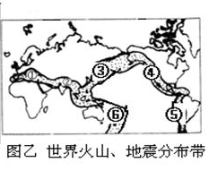
检测练习
基础必会题
2.
(1)读图思考：①②位于阿尔卑斯—喜马拉雅火山地震带上。
(2)运用火山地震带的名称解释中美洲多火山地震的原因:
位于环太平洋火山地震带上，地壳活跃，多火山地震。

Slide 13
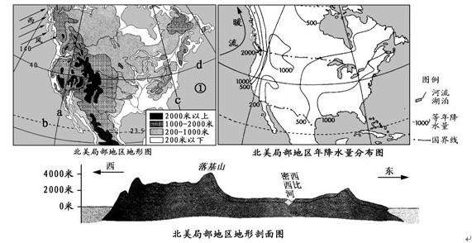
检测练习
拓展提升题
3.读北美局部地区相关信息图，回答下列问题
③
③
（1）丙图最可能是沿甲图中哪一条线所做的地形剖面图（D ）
A.a线 B.b线 C.c线 D.d线
（2）描述沿d线自西向东年降水量的变化规律：自西向东年降水量先减少后增多
（3）乙图中③地的气候类型是温带海洋性气候。综合图中信息，分析该气候类型的成因。（3分）位于北纬40°—60°大陆西岸，终年盛行西风；有暖流经过，沿岸增温增湿明显。

Slide 14
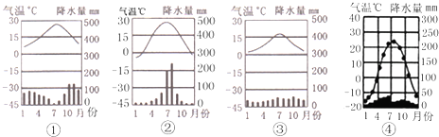
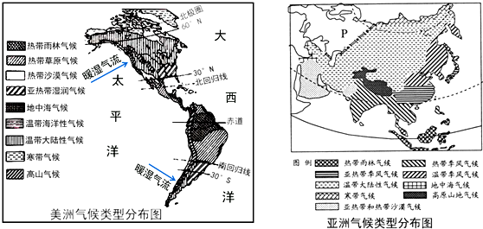
检测练习
（二）拓展提升题
4. （1）亚洲和北美洲气候种类构成的共同点是气候类型复杂多样。北冰洋沿岸人口稀疏，是因为纬度高，气候寒冷，不适合居住 。南美洲在五带中以热带为主，根据图中的信息说说你的理由主要位于南回归线与北回归线之间的热带。
（2）南、北美洲中纬度太平洋沿岸气候具有狭长带状分布的特点，请你根据图中的有关信息分析原因：受西部南北走向高大山脉阻挡，气候无法向东延伸。
（3）下列四幅气候资料图中亚洲没有分布的气候类型是图中数码___③___
，北美洲没有分布的气候类型是图中数码___②___

